Slide 1

Бот Большой Брат
Я вам запрещаю запрещать
Literally 1984

Slide 2


А зачем всё это?
Вы не платите людям, чтобы они работали модераторами
Вы можете в любой момент получить доступ к внутренним данным человека
Вы можете запретить людям писать о неугодных для вас вещах
Нет модераторов –> у вас больше денег –> вы можете инвестировать больше в этого бота -> у меня будет много на балансе…ну и бота возможно доделаю
Типичный живой модератор
Классный бот

Slide 3

Задачи
1) Сделать бота, который будет модерировать чат ✅
2) Сделать его в стилистике карикатурной диктатуры и книг Джорджа Оруэлла ✅
3) Добавить ему функционал, для получения данных о участниках сервера ✅❌
(к сожалению, чтобы получить что-то большее, чем есть в профиле самого пользователя, придётся нарушить политику соглашения дискорда и несколько законов пары стран)

Slide 4

Технологии
Pymorph
Discord.py
Sqlite3
Очень много discord.py и sqlite3

Slide 5
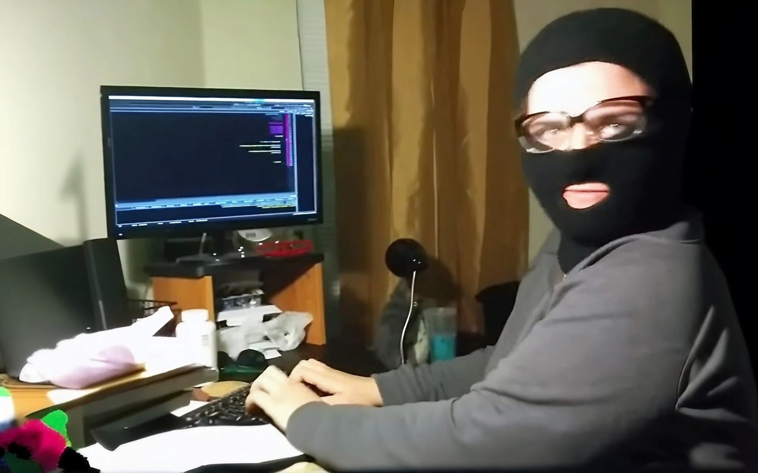
Структура
Command_bot.py (по сути main(), вообще там был ещё moder_bot(), но мне китайцы написали так не делать)
Sign_in.py отдельный класс для регистрации
1984_bot_database.db база данных бота с серверами, разрешениями и пользователями
keywords.db база данных для хранения ключей доступа и регистрации серверов

Slide 6
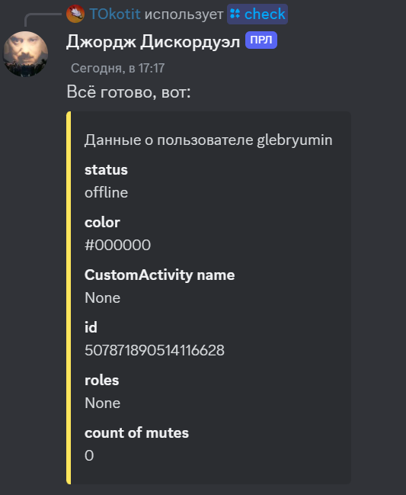
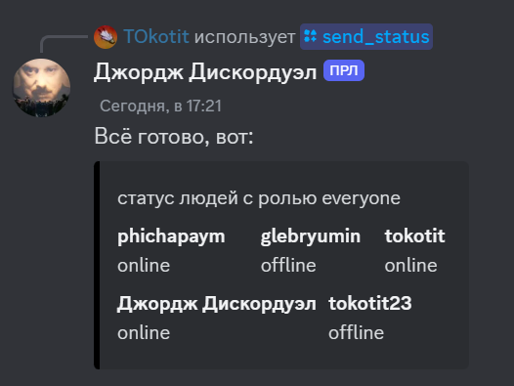
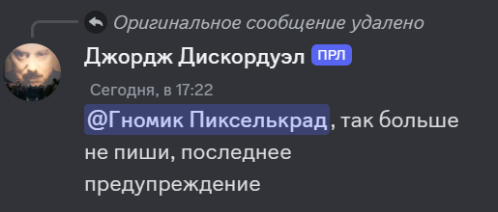
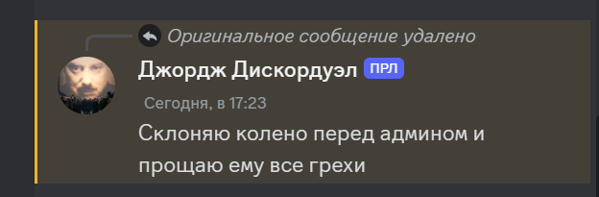
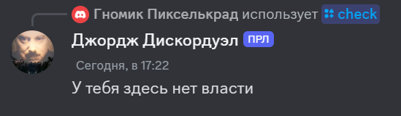
Вы можете
Устроить на сервере 1984 как наказание
Снизойти до пользователей и отменить 1984, чтобы боялись
Запретить всё или отдельную функцию, а также разрешить всё это
Ваш бот будет бесплатно 24/7 модерировать чат
Вам не нужно будет платить деньги модераторам, только боту

Slide 7

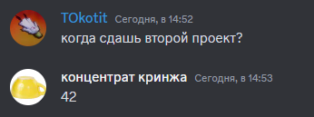
Отдельная благодарность
Хочу поблагодарить человека, который помогал тестить бота, предоставил огромный список слов для банвордов, а также поделился своим большим опытом в создании 0,9 / 3 проектов для Яндекс лицея.

Slide 8
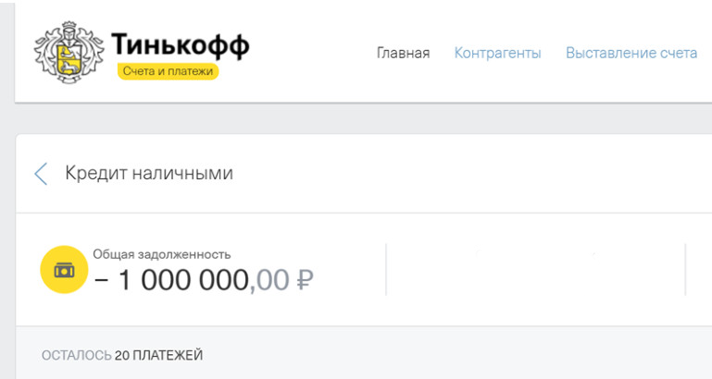
На этот проект ушло очень много времени и средств

Slide 9

Конец

